Slide 1


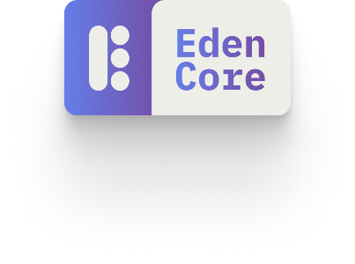

Enhance AI detections using statistical methods and machine learning techniques.
1
Notes:
Μας ανατέθηκε ένα project από την Big Blue Data Academy σε συνεργασία με την Eden Core, με στόχο την βελτίωση των παρατηρήσεων του αλγορίθμου του προϊόντος της Eden, του Viewer, με την χρήση ML μεθόδων και στατιστικών μέσων.

Slide 2




Table of Content
Content List
01.
02.
03.
04.
About Us
Company Overview
Challenges
Workflow
05.
06.
07.
BBCH
Our Data
Insights
08.
09.
Predictions
Proposal
2
Notes:
Εδώ θα αναφερθώ συνοπτικά με τι θα ασχοληθούμε σήμερα. Θα ξεκινήσουμε με δυο λόγια για εμάς, μετά θα αναφερθούμε στην Eden Core, θα συνεχίσουμε με τα προβλήματα που είχαμε να αντιμετωπίσουμε, θα σας δείξουμε τoν τρόπο που δουλέψαμε, θα μιλήσουμε για το ΒΒCH stage, που είναι ένα σημαντικός δείκτης που χρησιμοποιείται στην γεωργία, θα σας εξηγήσουμε τι δεδομένα χρησιμοποιήσαμε και αναλύσαμε , και σε τι συμπεράσματα καταλήξαμε ύστερα από την επεξεργασία τους, προχωρώντας θα σας δείξουμε τις προβλέψεις που βγάλαμε με το ML μοντέλο μας και τέλος τι προτείνουμε εμείς στην Eden Core.

Slide 3
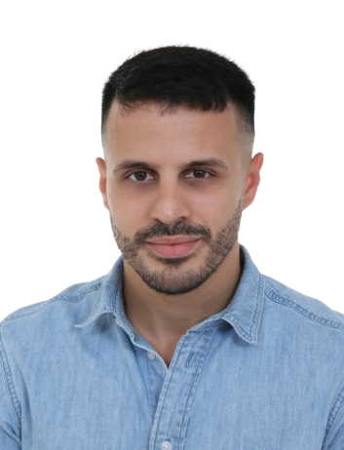
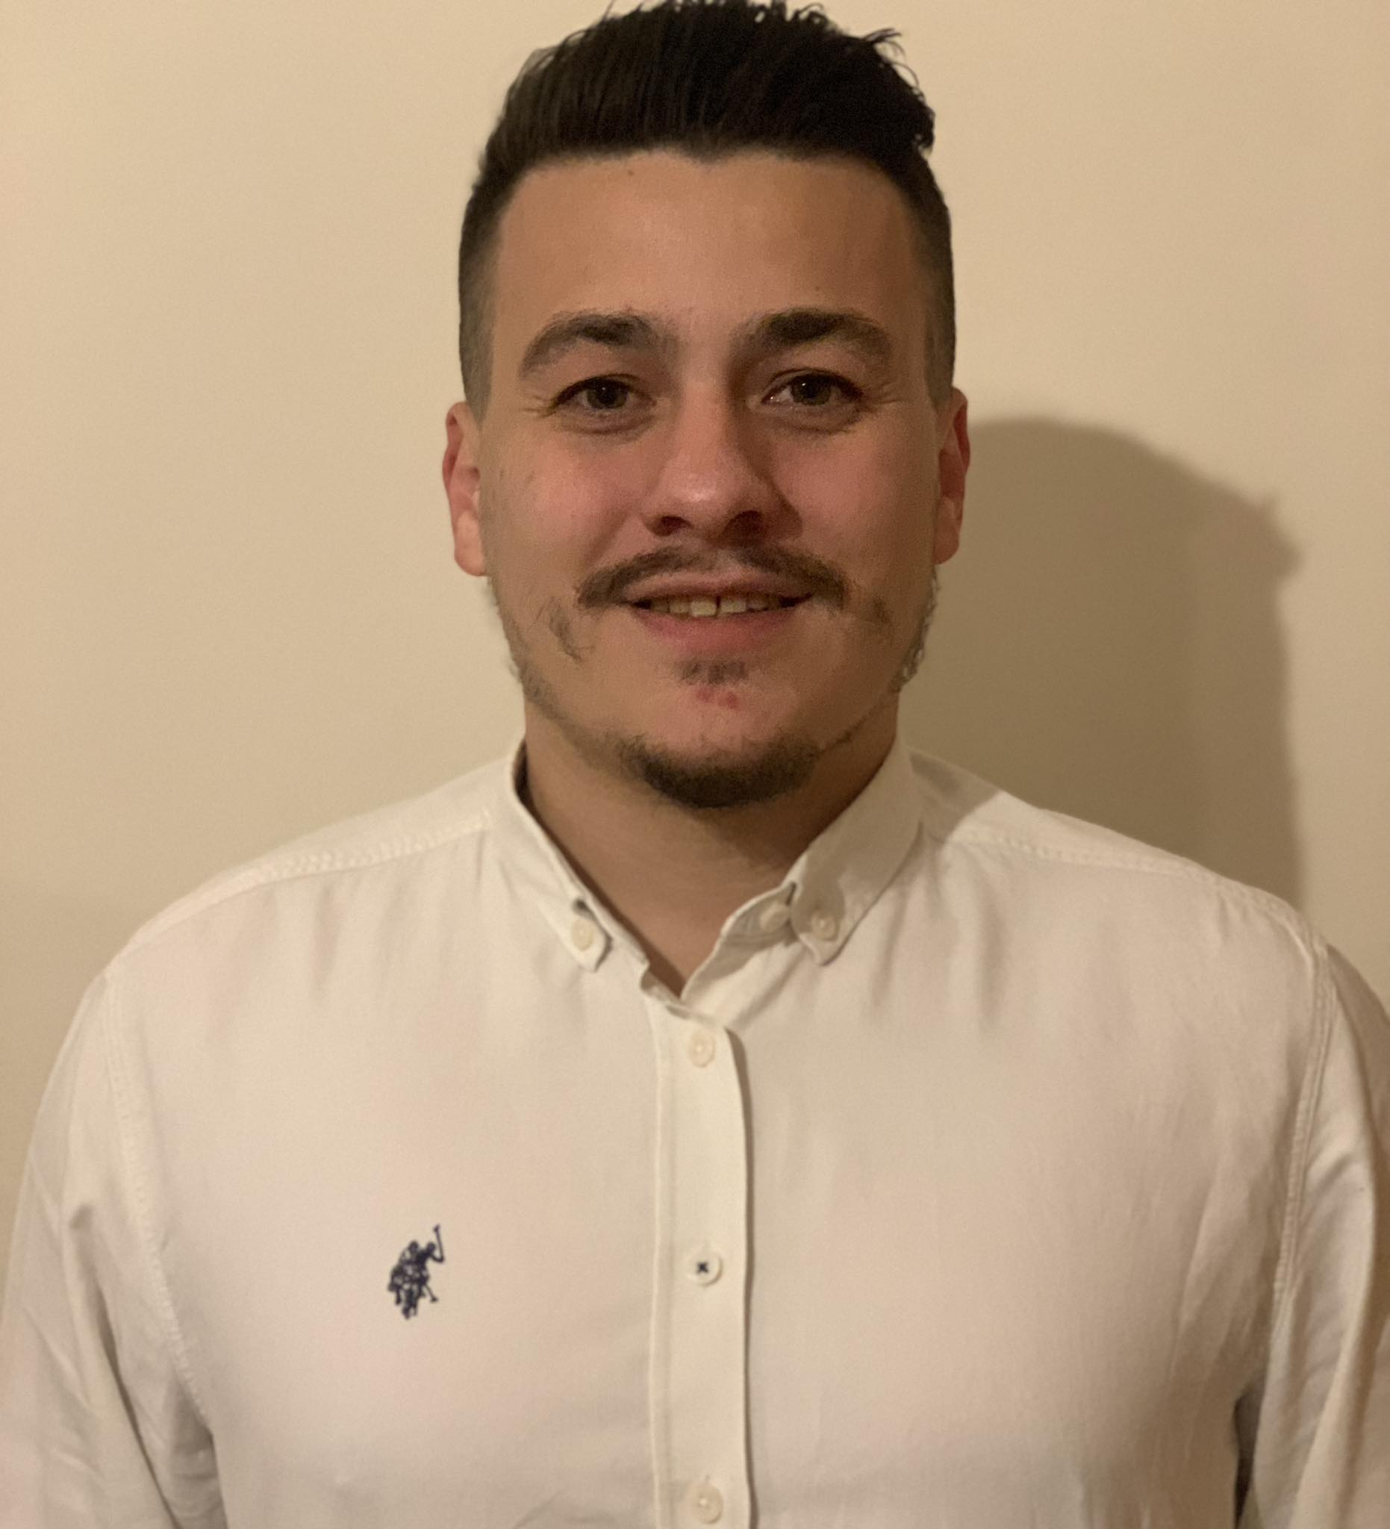
About Us
Teamwork Is The Key
Doundoulakis Stavros
Spiridon Spiros
Data Scientist
Data Scientist
A seasoned professional with a background in Chemical Engineering and an MSc in Shipping and Finance, I made a deliberate shift into the realm of Data Science.
I am a graduate in Statistics and Actuarial-Financial Mathematics from Aegean University, aspiring to become a data scientist.
3
Notes:
Είμαι ο Δουνδουλάκης Σταύρος και ο συνεργάτης μου Σπυρίδων Σπύρος. Είμαι απόφοιτος του τμήματος Χημικών Μηχανικών του ΕΜΠ με MSc στα ναυτιλιακά, και αποφάσισα να κάνω αλλαγή καριέρας, γιατί ο κόσμος των Data πέραν του ότι είναι εξαιρετικά ενδιαφέρον, παρουσιάζει και μεγάλη άνθηση. Ο Σπύρος είναι απόφοιτος Πανεπιστήμιου Αιγαίου του τμήματος Μαθηματικών Στατιστικής και Αναλογιστικών Χρηματοοικονομικών Μαθηματικών. Είμαστε και οι δυο νέοι στον χώρο του Data Science.

Slide 4

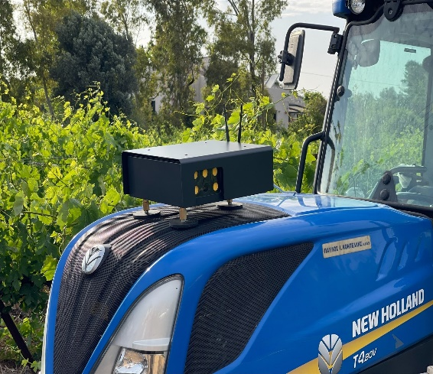
Company Overview
Eden Core
Revolutionizing agriculture through AI.
Viewer
Innovative camera system for sustainable crop care and easy plant monitoring.
4
Notes:
Η Eden Core είναι μια εταιρία που αναπτύσσει λύσεις βασισμένες στην τεχνητή νοημοσύνη (ΤΝ) και το computer vision (μηχανική όραση δηλαδή) με στόχο την αποτελεσματικότερη προστασία των φυτών, την παρακολούθηση των καλλιεργειών και την μείωση του κόστους παραγωγής. Αυτό το πραγματοποιεί με την χρήση του Viewer, ένα προϊόν που τοποθετείται στην μύτη του τρακτέρ (όπως βλέπουμε στην φωτογραφία). Έχει δυο κάμερες δεξιά κ αριστερά, και ανιχνεύει τους καρπούς των δέντρων, δίνοντας μια εκτίμηση της σοδειάς, παρατηρεί αν το φυτό έχει κάποια ασθένεια και καθορίζει το πότε και αν πρέπει να ψεκαστεί.

Slide 5
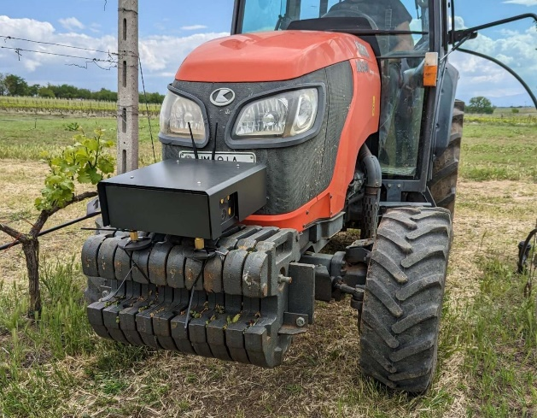
Challenges
Duplicate Detections
Instances of repeated identifications.
Occlusions
Objects are partially or fully obscured, affecting accurate identification.
5
Notes:
Τα προβλήματα που κληθήκαμε να αντιμετωπίσουμε ήταν τα εξής: Αρχικά τις διπλότυπες εγγραφές που μπορεί να τύχουν κατά το σκαναρισμα του Viewer, πιο συγκεκριμένα είναι παρατηρήσεις καρπών του ιδίου φυτού πάνω από μια φορά. Δεύτερον, τα εμπόδια που δημιουργούνται κατά την άνθηση του φυτού όπως φυλλώματα, κλαδιά , κλπ ή αντίξοες καιρικές συνθήκες γεγονότα που καθιστούν την παρατήρηση αδύνατη σε κάποια σημεία με αποτέλεσμα το Viewer να δίνει λιγότερες εγγραφές σε σχέση με τις πραγματικές.

Slide 6
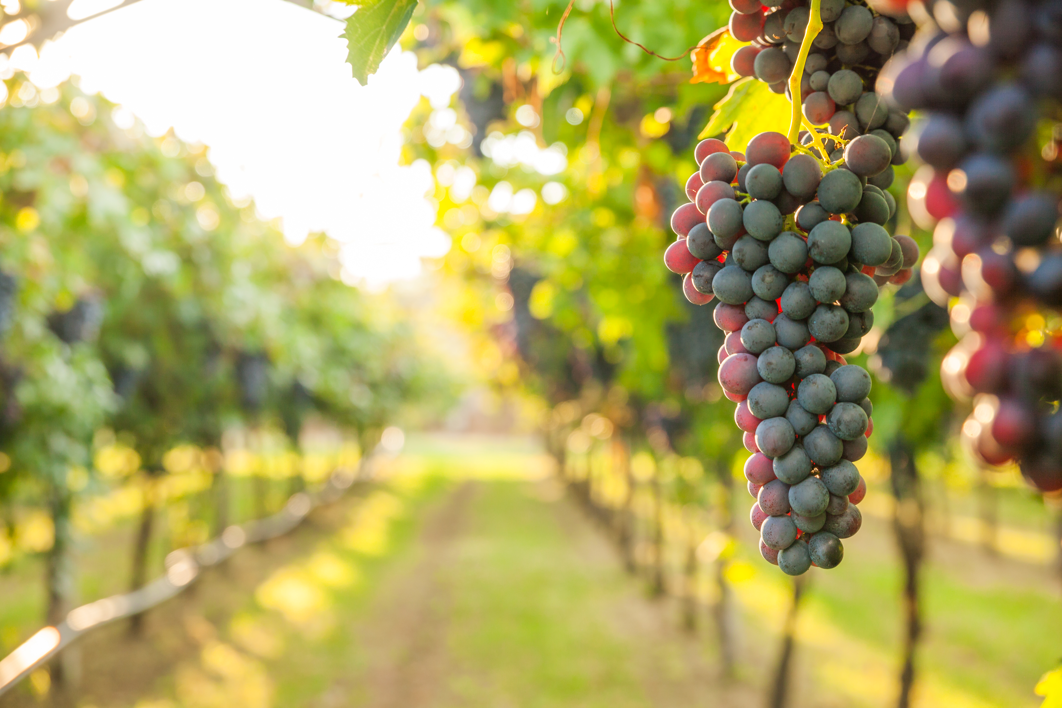





Workflow
Step by Step
Data Process
Data Preprocessing for better perspective
EDA
Analyzed Data to reveal meaningful insights
Model Testing
Trained Models for Optimal Results
Idea Proposal
Formulated a strategy to attain our objective
6
Notes:
Τα βήματα που ακολουθήσαμε κατά την διάρκεια του πρότζεκτ:
Ξεκινήσαμε παίρνοντας raw data από την Eden και τα επεξεργαστήκαμε ώστε να μπορέσουμε να δουλέψουμε με αυτά.
Στην συνέχεια, κάνοντας ανάλυση διαγραμμάτων από τα δεδομένα μας, καταλήξαμε σε σημαντικά συμπεράσματα όπως συγκεκριμένα μοτίβα που ακολουθούν οι ποικιλίες μας.
Υστέρα, προπονήσαμε διάφορα ML μοντέλα με στόχο την αντιμετώπιση των Challenges με στόχο τη βελτίωση των παρατηρήσεων του Viewer.
Λαμβάνοντας υπόψιν τα παραπάνω, καταλήξαμε σε μια λύση την οποία και προτείναμε στην Eden Core.

Slide 7
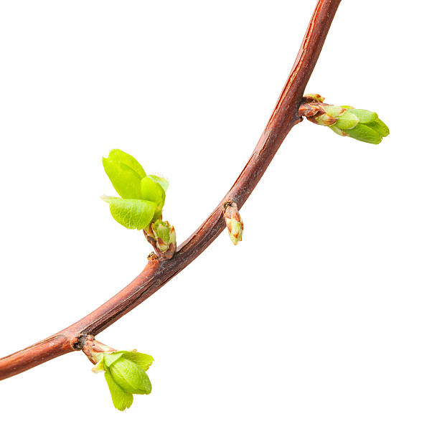
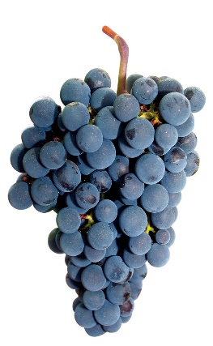
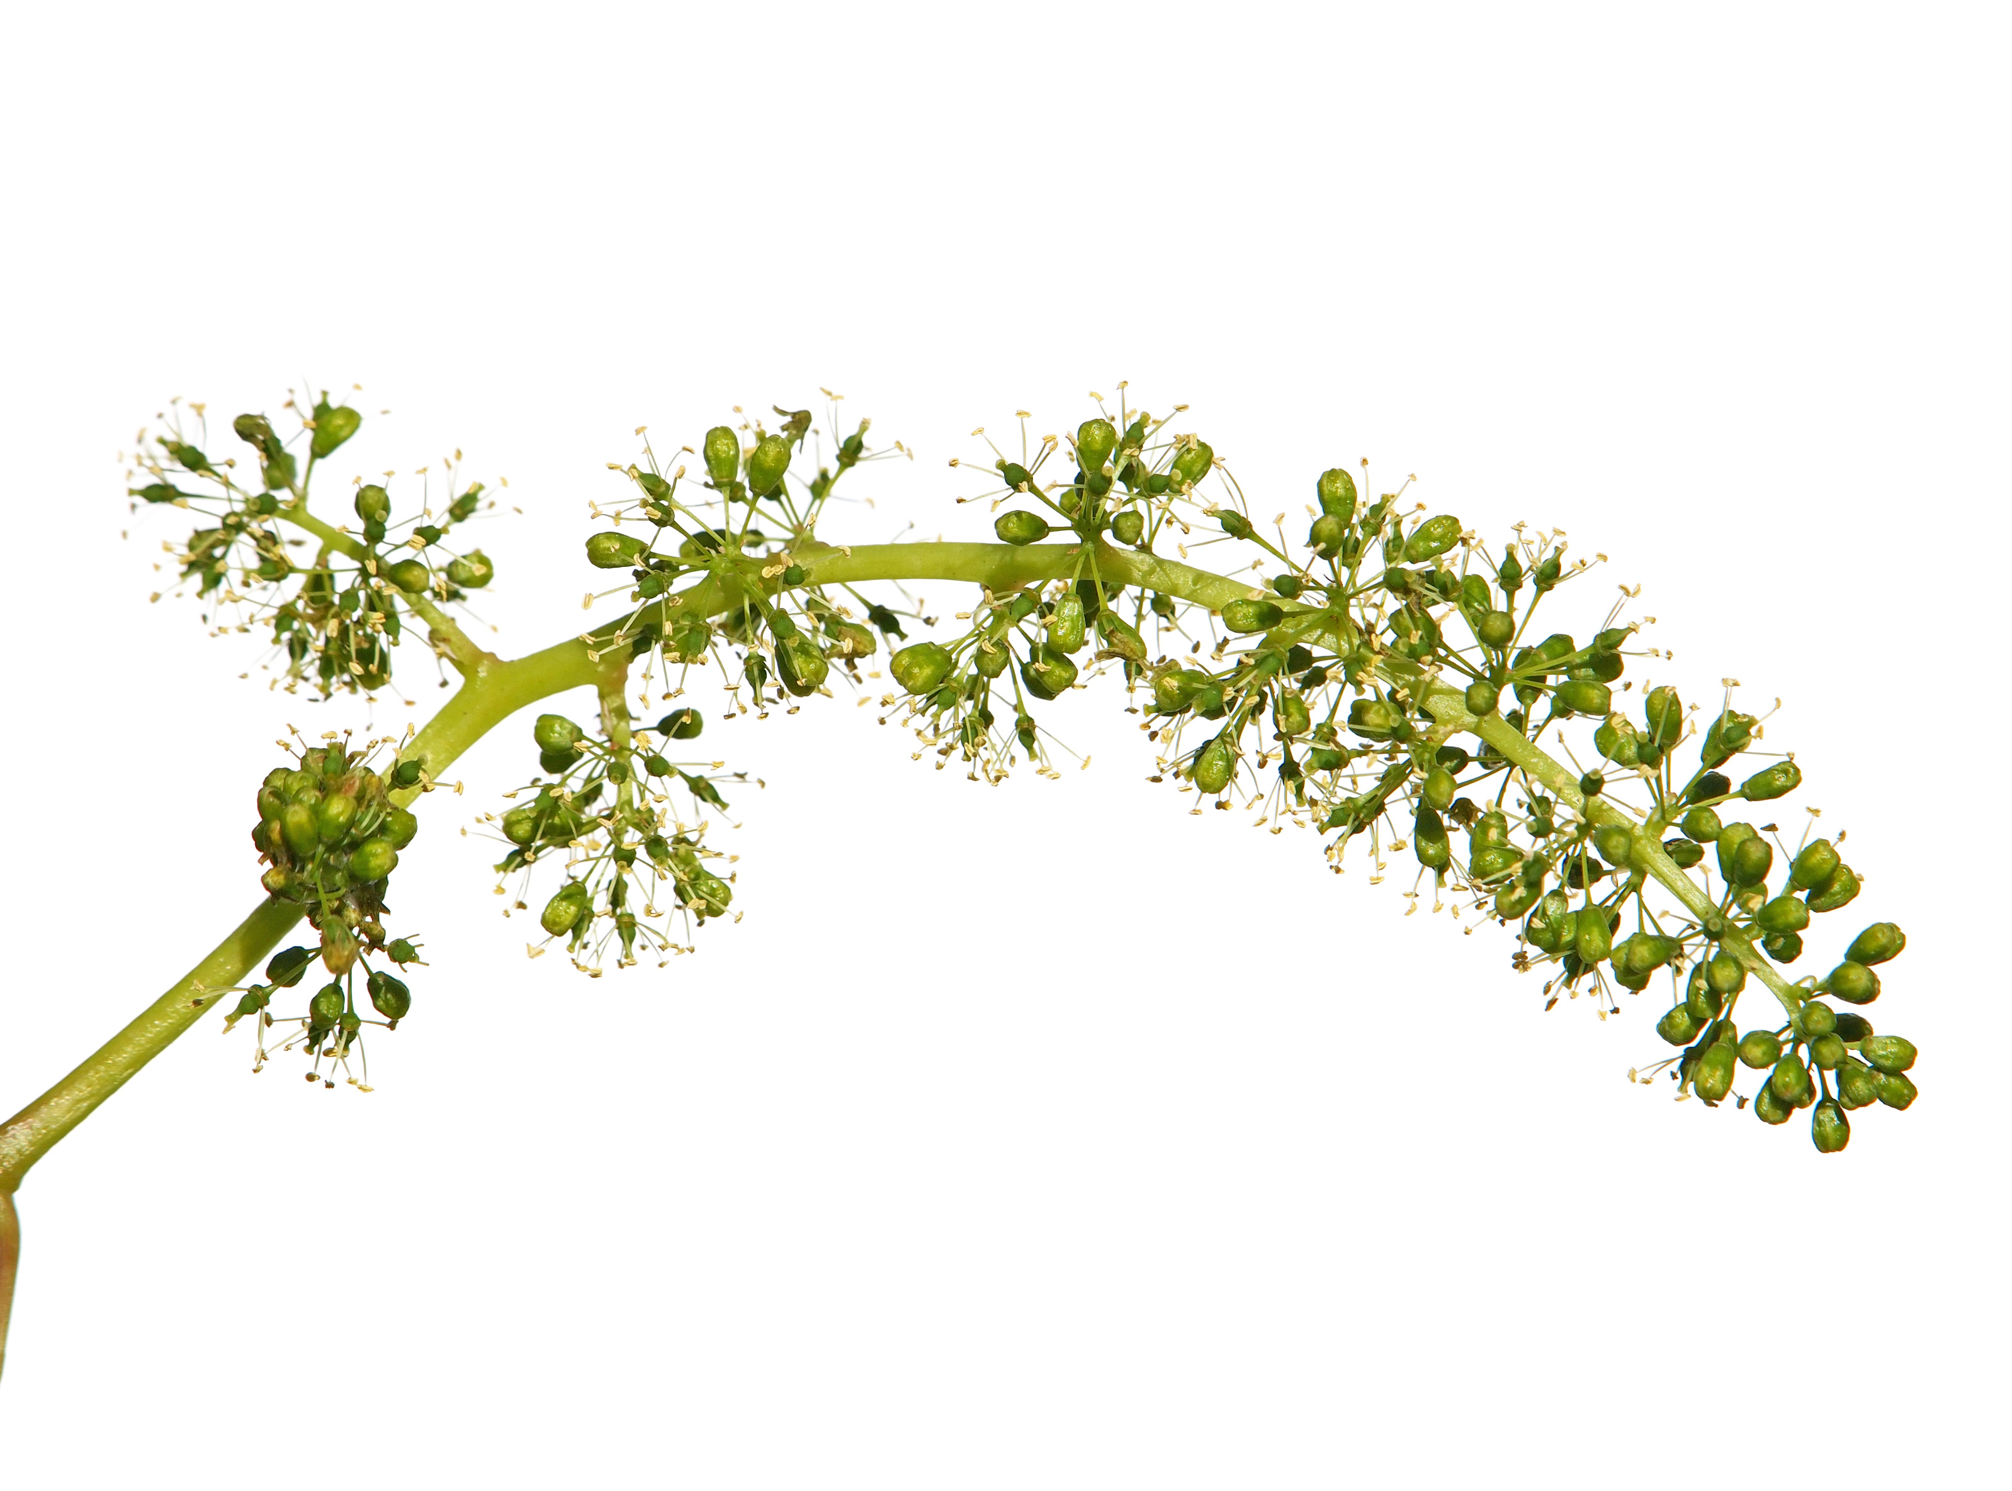
BBCH Stages
Grapes
Varieties
Inflorescence
Inflorescence stage:
Visible clustered flowers
BBCH: 53-57
Pinot Noir
Moschofilero
Portugieser
Merlot
Sauvignon Blanc
Cabernet Sauvignon
Dunkelfelder
Bud
Berries
Bud stage:
Shoot tip closed
BBCH: 0-9
Berry stage:
Small fleshy fruits
BBCH: 81-89
7
Notes:
Οι ποικιλίες που μας δόθηκαν και δουλέψαμε ήταν οι εξής:
Πινιο Νουαγ
Μοσχοφίλερο
Πορτουγκιζερ
Μερλο
Σαβινιον Μπλας
Καμπερνε Σοβινιον
Ντανκελφελντερ
Τι είναι το BBCH Stage:
Το BBCH είναι ένα σύστημα που χρησιμοποιείται στη γεωργία για την καταγραφή του σταδίου ανάπτυξης των φυτών. Οι τιμές του είναι σε κλίμακα από 0 έως 99. Για παράδειγμα, το στάδιο BBCH 00 αντιστοιχεί στη στιγμή της εκκίνησης, ενώ το BBCH 84 αντιπροσωπεύει το στάδιο όπου ο καρπός είναι πλήρως αναπτυγμένος. Αυτό το σύστημα χρησιμοποιείται για την παρακολούθηση της ανάπτυξης των φυτών και την πρόβλεψη του βέλτιστου χρόνου για διάφορες γεωργικές δραστηριότητες, όπως η σπορά, η προστασία και η συγκομιδή.
Τα στάδια στα οποία θα αναφερθούμε στην παρουσίαση μας είναι:
Bud Stage: Το στάδιο όπου το BBCH: 0-9. Το στάδιο του βλαστού αναφέρεται στη φάση της ανάπτυξης των φυτών όπου οι βλαστοί άρχισαν να αναπτύσσονται και να εμφανίζουν φυτά ή άνθη.
Inflorescence: Το στάδιο όπου το BBCH: 53-57. "ανθοφορία" Αναφέρεται στη συνολική διάταξη των ανθών σε ένα φυτό, και μπορεί να έχει διάφορες μορφές ή τύπους ανάλογα με το είδος του φυτού.
Berry Stage: Το στάδιο όπου το BBCH: 81-89"στάδιο καρπού". Σε αυτό το στάδιο, ο καρπός του φυτού έχει φτάσει στην ωρίμανσή του και είναι έτοιμος για συλλογή ή κατανάλωση. Ο όρος "berry" αναφέρεται συνήθως σε καρπούς που έχουν μαλακή σάρκα, όπως οι φράουλες, τα βατόμουρα και τα σταφύλια.

Slide 8

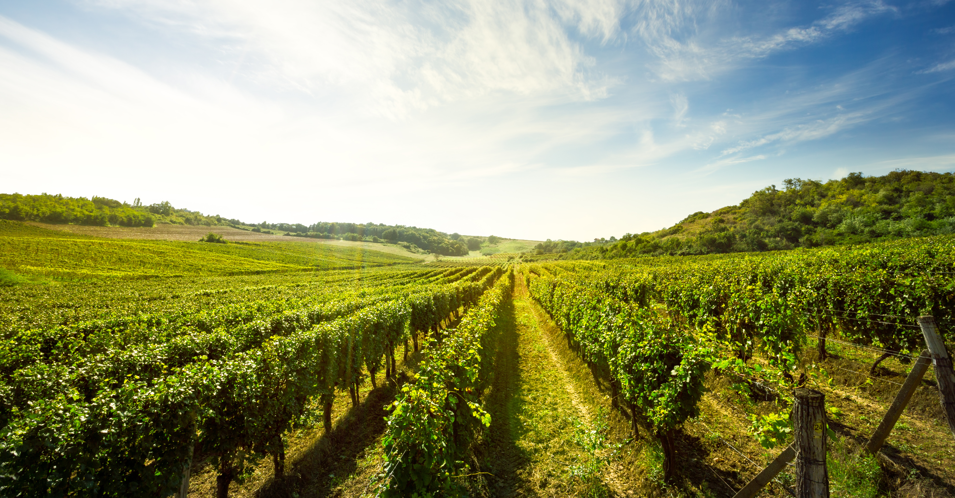




Our Data
Provided by Eden
Ground Truth
AI detections
Number of manual annotations
Growth Stage (BBCH Scale)
Field
3
8
Notes:
Ground Truth: Αναφέρεται στα πραγματικά δεδομένα που συλλέχθηκαν από το γεωπόνο της Eden, μέσω μετρήσεων στον χωράφι. Το Ground Truth χρησιμοποιείται για να επιβεβαιώσει την ακρίβεια ή την αξιοπιστία των δεδομένων που συλλέγονται από μοντέλα Τεχνητής Νοημοσύνης στον αγροτικό τομέα.
AI detections: Οι ανιχνεύσεις που έκανε ο Viewer, πόσους καρπούς δηλαδή μέτρησε. Αυτές οι ανιχνεύσεις βασίζονται σε ML αλγορίθμους που εκπαιδεύονται στην ανιχνευση των καρπων μεσα από φωτογραφιες.
Number of manual annotations: Ο αριθμός παρατηρήσεων από ανθρώπινο μάτι σε φωτογραφία φυτού που προήλθε από τον Viewer.
Growth Stage (BBCH Scale): Είναι το BBCH Stage του εκάστοτε φυτού.
Field: Τα χωράφια στα οποία έγιναν οι μετρήσεις.

Slide 9
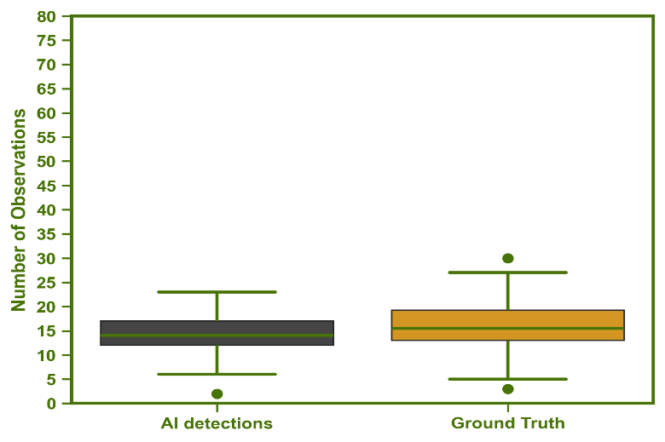
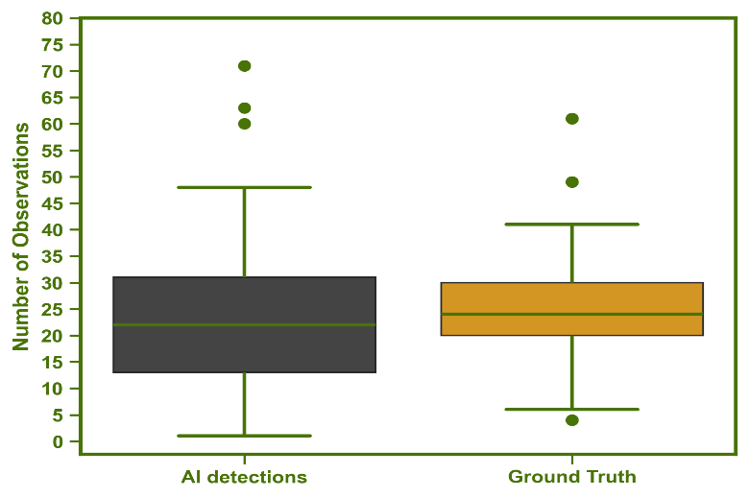


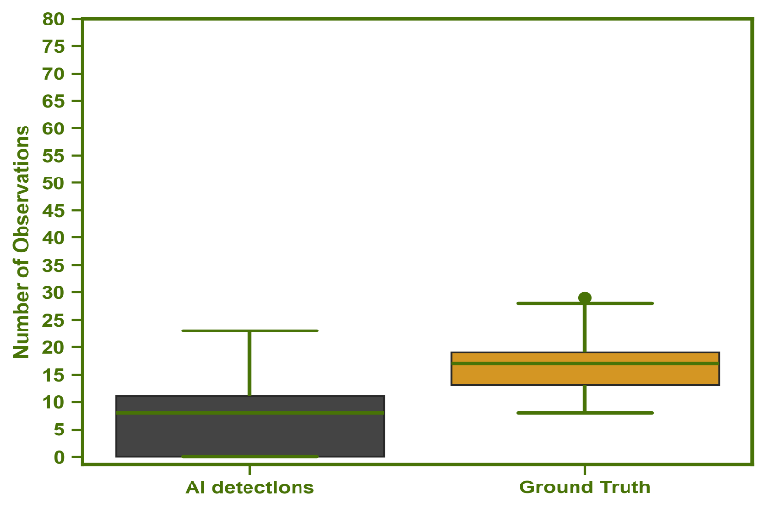


Boxplots
Moschofilero
Portugieser
Merlot
---> BBCH: 7-55
---> BBCH: 83-84
8
9
Notes:
Εδώ θα σας μιλήσουμε για τις κατανομές των τιμών όσων αφορά τα AI Detections και των Ground Truth.
Παρατηρούμε ότι οι τιμές στο Portugieser και στο Μοσχοφίλερο είναι αρκετά κοντά και αυτό συμβαίνει γατί το φάσμα τιμών που έχουμε ανά GS είναι πολύ συγκεκριμένο, δηλαδή στο Portugieser, οι τιμές που παίρνει είναι 83 και 84 και οι τιμές των παρατηρήσεων είναι πολύ κοντά με αυτές του Ground Truth. Αντίστοιχα και στο Μοσχοφίλερο, καθώς τα ΑΙ Detections είναι αρκετά κοντά στο Ground Truth, όπου εδώ το GS είναι 7και 53. Στο Μερλο, όπου έχουμε όλες τις τιμές που αναφέραμε στο GS, παρατηρούμε ότι υπάρχει μια απόκλιση στις κατανομές των τιμών των ΑΙ και GT.

Slide 10
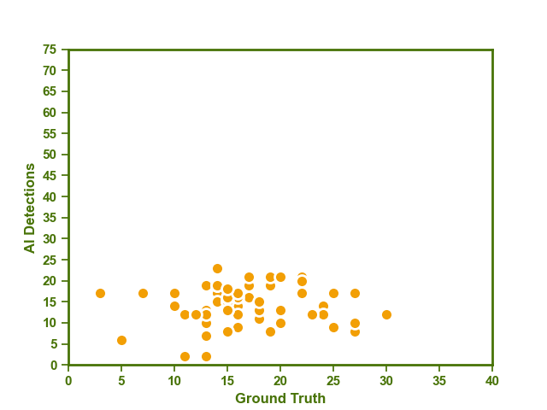
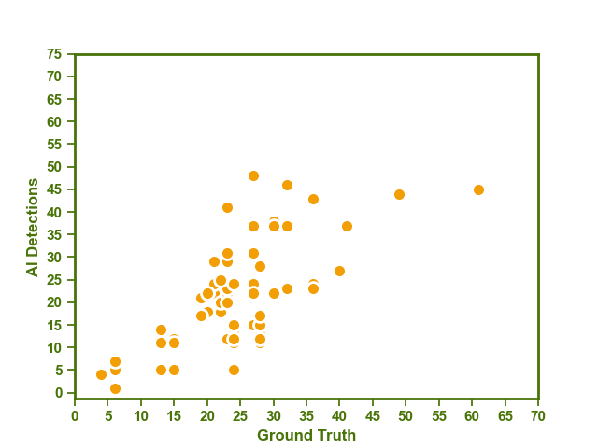
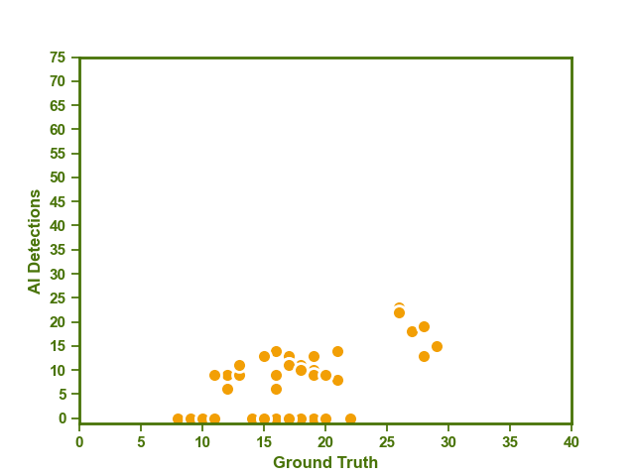
Scatterplots
Moschofilero
Portugieser
Merlot
---> BBCH: 7-55
---> BBCH: 83-84
10
Notes:
Δημιουργήσαμε κάποια Scatterplots για να δούμε την συμπεριφορά των ΑΙ σε σχέση με τα GT.
Στις τιμές του Πορτουγκιζερ υπάρχει μια γραμμικότητα, ενώ στις άλλες δυο όχι, που πάλι μας κίνησε το ενδιαφέρον καθώς η διαφορά που έχει το Πορτουκιζερ σε σχέση με τις άλλες δυο ποικιλίες είναι ότι το πρώτο δεν έχει εγγραφές στα μεσαία GS.

Slide 11
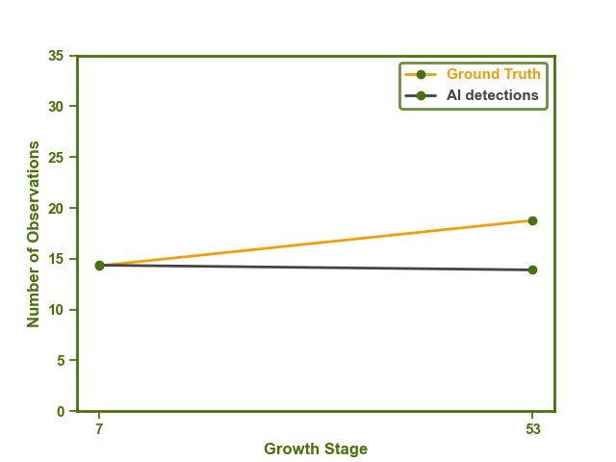
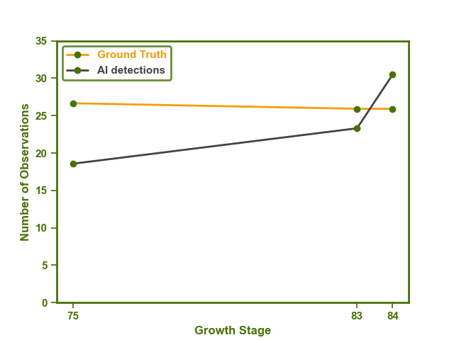
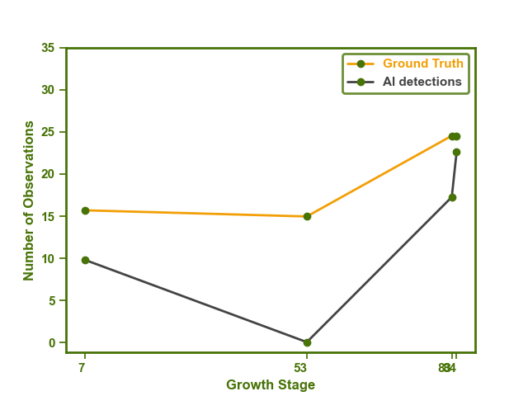
Line Plots
Moschofilero
Portugieser
Merlot
---> BBCH: 7-55
---> BBCH: 83-84
11
Notes:
Δημιουργήσαμε και κάποια line plots για να μπορέσουμε να παρακολουθήσουμε το trend των ποικιλιών μας.
Παρατηρούμε στο μοσχοφίλερο ότι στα μικρά GS, οι τιμές GT και AI Detections είναι κοντά και αρχίζουν να αποκλίνουν όσο μεγαλώνει το GS.
Στο Πορτυγκιζερ βλέπουμε ότι όσο μεγαλώνει το GS οι τιμές έρχονται όλο και πιο κοντά.
Στο Μερλο, με όλο τα φάσμα των τιμών του GS, παρατηρούμε όλη την πορεία των παρατηρήσεων και βλέπουμε ότι στα μεσαία GS υπάρχει μεγάλη απόκλιση των τιμών του ΑΙ σε σχέση με αυτές του GS.

Slide 12
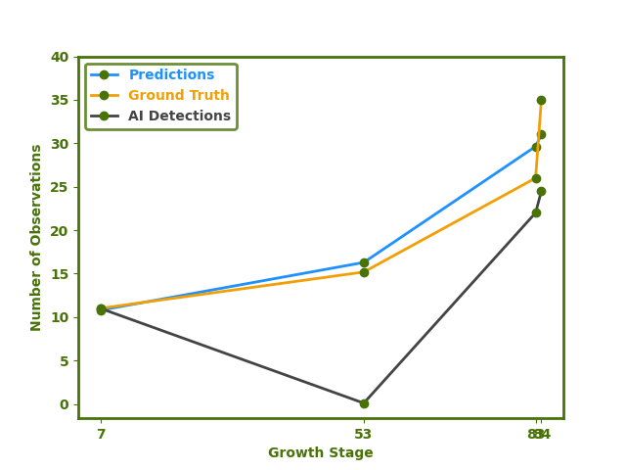
Predictions
Machine Learning & statistical approaches
Statistical Approach:
Quantile Normalization
Model:
Neural Network
Performance Metrics:
R² Score: 61
Root Mean Squared Error: 5,385
Merlot
11
12
Notes:
Χρησιμοποιήσαμε μια στατιστική μέθοδο για να εξομαλύνουμε τις τιμές του ΑΙ, και προπονήσαμε ένα προβλεπτικό μοντέλο για να βελτιστοποιήσουμε τις τιμές αυτές.
Το αποτέλεσμα φαίνεται στο παρακάτω διάγραμμα, και παρατηρούμε ότι οι προβλέψεις μας είναι πολύ πιο κοντά στο GT από ότι τα ΑΙ detections.

Slide 13
Flow Chart
First Scan: Establish Ground Truth
Second Scan: Compare for Evaluation
Evaluate Disparities in Scans
Perform another scan
Refinement or Designate:
Second Scan Evaluation Outcome
Continuous Ground Truth Comparison for Enhancement
13
Notes:
Λαμβάνοντας υπόψιν τα παραπάνω και γνωρίζοντας ότι δεν μπορούμε να έχουμε συνέχεια το GT σαν δεδομένο, σκεφτήκαμε έναν τρόπο ώστε να μπορεί να δουλέψει αυτή η προσέγγιση.

Slide 14


Future Work
Historical Data
Threshold
3
14

Slide 15


THANKS
15

